Slide 1
Thứ sáu ngày 18 tháng 9 năm 2020
Tập làm văn
Chào hỏi. Tự giới thiệu
20

Slide 2
Nói lời của em:
Tình huống:
Chào ba, mẹ khi em đi học.
Chào thầy, cô khi em đến trường.
Chào bạn khi gặp nhau ở trường.

Slide 3
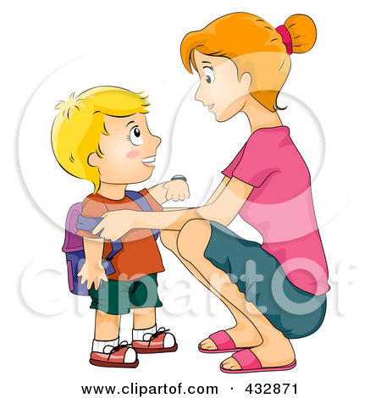
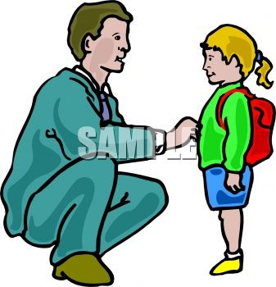
Chào bố, mẹ khi em đi học.
- Con chào mẹ, con đi học ạ! - Xin phép ba mẹ, con đi học ạ! - Mẹ ơi, con đi học đây ạ! - Thưa ba mẹ, con đi học ạ!

Slide 4
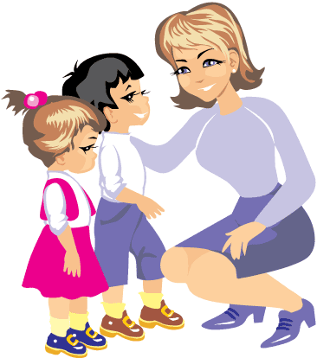
Chào thầy, cô khi em đến trường.
- Em chào thầy, cô ạ!
- Dạ thưa thầy, cô !

Slide 5
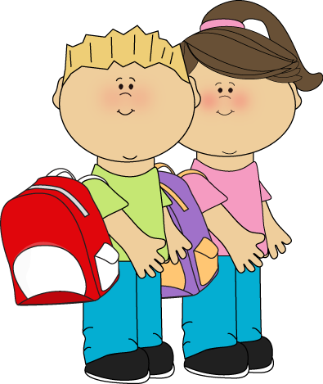
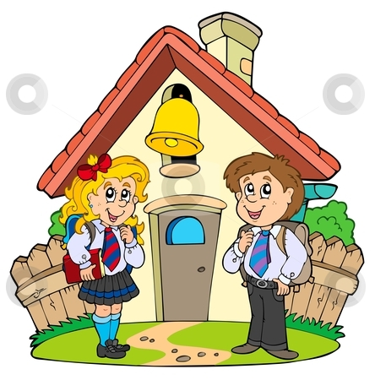
Tình huống: Chào bạn khi gặp nhau ở trường.
- Chào cậu!
- Chào bạn!
- Chào Thu!

Slide 6
Bài 2. Nhắc lại lời các bạn trong tranh:
Chào hai cậu. Tớ là mít. Tớ ở thành phố Tí hon
Chào cậu, chúng tớ là bóng Nhựa và Bút Thép.
Chúng tớ là học sinh lớp 2

Slide 7
Bài 3. Viết bản tự thuật theo mẫu dưới đây :
Họ và tên :…………………...…
Nam/nữ :……………………….
Ngày sinh :……………………..
Nơi sinh :………………………
Quê quán :…………………..…
Nơi ở hiện nay :………………..
Học sinh lớp :………………….
Trường :……………………..…

Slide 8
Tự thuật
Họ và tên: Nguyễn Văn An
Nam/Nữ: Nam - Ngày sinh: 01/01/2013 - Nơi sinh: Hà Nội - Quê quán: huyện Vũ Thư - tỉnh Thái Bình - Nơi ở hiện nay: Thôn 7 – Xã Kim Lan – Huyện Gia Lâm – Tp. Hà Nội - Học sinh lớp: 2A2 - Trường: Tiểu học Kim Lan.

Slide 9
Tập làm văn
Chào hỏi. Tự giới thiệu
Đọc bản tự thuật của em.

Slide 10
Ghi dấu x vào ô trống trước lời chào không đúng.
Em chào bố, mẹ để đi học.
Con chào bố mẹ ạ.
x
Bố mẹ ạ.
Con chào bố mẹ con đi học ạ.

Slide 11
Ghi dấu x vào ô trống trước lời chào không đúng.
b) Em chào thầy cô khi đến trường.
Em chào thầy ( cô ) ạ.
Con chào thầy ( cô ) ạ.
x
Thầy ( cô ).

Slide 12
Ghi dấu x vào ô trống trước lời chào không đúng.
c) Em chào bạn khi gặp nhau ở trường.
Chào bạn.
x
Ê !
Bạn đến lâu chưa ?

Slide 13
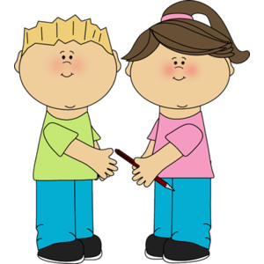
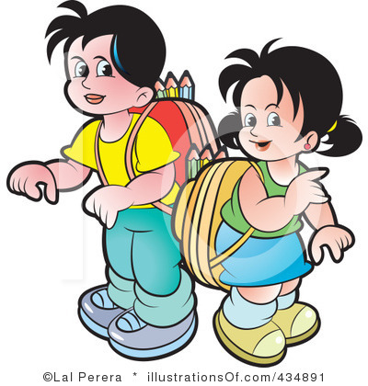
TRÒ CHƠI: LÀM QUEN BẠN MỚI.
Con sẽ nói gì với các bạn trong trường trong ngày đầu tiên đi học?

Slide 14
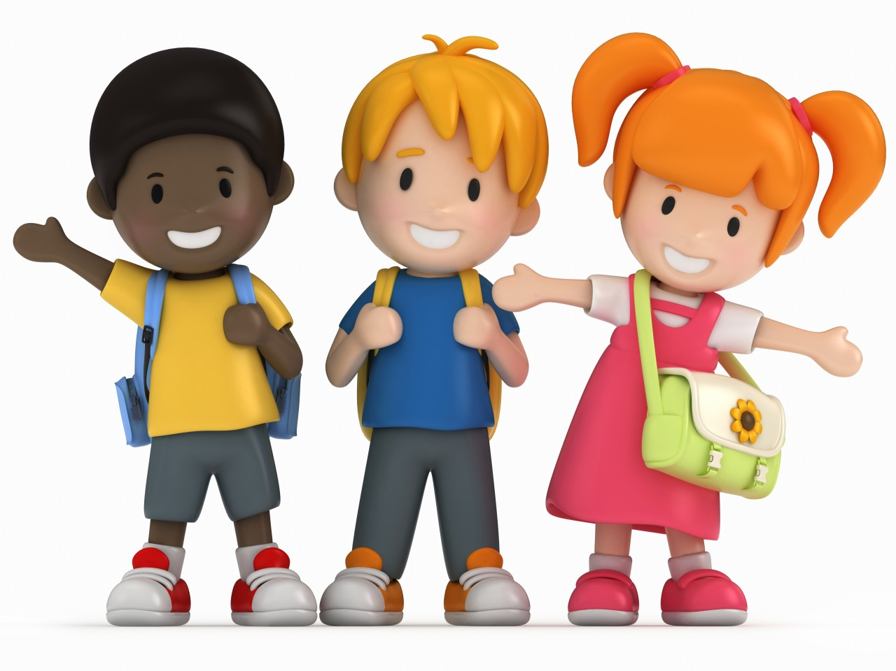
Xin chào hai cậu. Tớ là An. Tớ sống ở Gia Lâm, Hà Nội.
Chào cậu. Tớ là Nam và đây là Hương.
Rất vui khi được gặp bạn. Chúng mình là học sinh lớp 2.

Slide 15
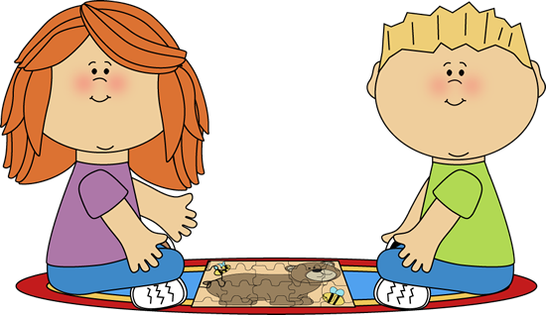
Củng cố- dặn dò
Chuẩn bị bài
Sắp xếp câu trong bài - Lập danh sách học sinh.

